Slide 1
Andy nolverto Valenzuela Ramírez
Mecanografía
Aldea potrerillo

Slide 2
100 días en el mar
Andy Nolverto Valenzuela Ramírez
Cien días en el mar: a la mitad de su vida, se lanza un buen día a dar la vuelta al mundo en un crucero remodelado con 750 estudiantes, resulta que yo junto con mi compañero y un jovencito de 12 años habían contratado al señor faul que es un poeta para dar clases en el mar, el programa que lleva a estudiante y universitarios en una travesía ósea nica.
Confieses o que fui a recalientes no quería sacar al jovencito de la escuela (cursaba el primer grado de secundaria) ni tampoco estar aún océano de distancia de mis padres (ambos de más de 80 años) y de mi hija que estudia la universidad ´pero hace mucho tiempo, que ya no le gusta estudiar.

Slide 3
manta de invisibilidad
Piel de dragón
Polvo de invisibilidad
Hilo de cristal
Ojo de buja
Pluma de pato

Slide 4
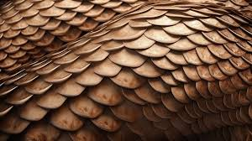
ingrediente
Piel de dragón
Matando un dragón viajando al la montaña misteriosa

Slide 5
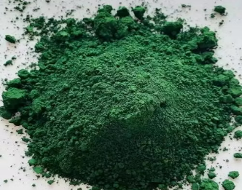
Ingredientes
Polvo de invisibilidad
Matando un hada del mundo Ender

Slide 6
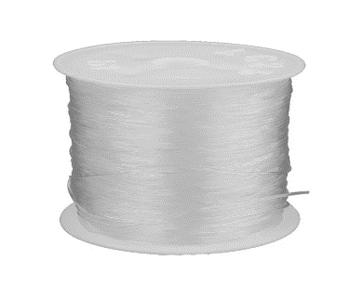
ingredientes
Hilo de cristal
Congelar la sangre de un zorro

Slide 7

ingredientes
Ojo de bruja
Matando un bruja

Slide 8

ingredientes
Pluma de pato
Matando un pato grande

